Slide 1
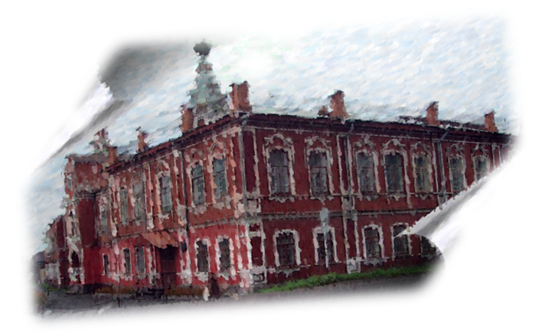
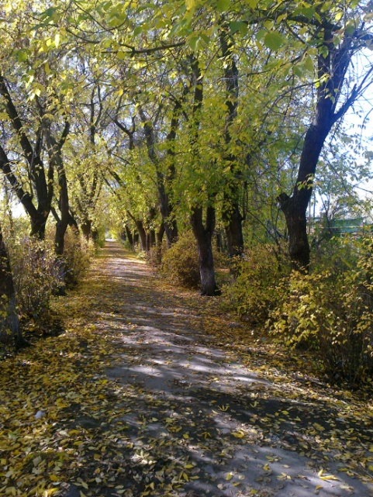
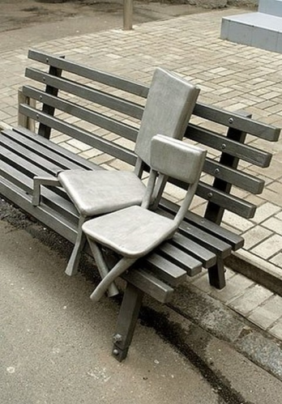
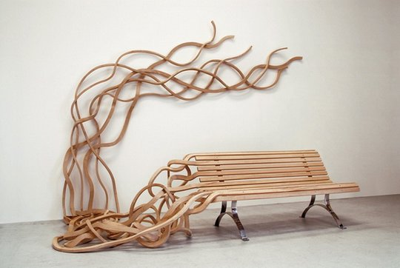
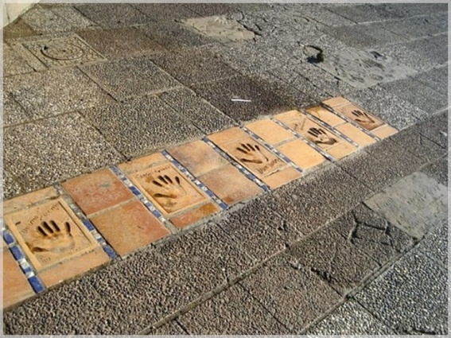
Проект
«Парк Учителей»

Slide 3
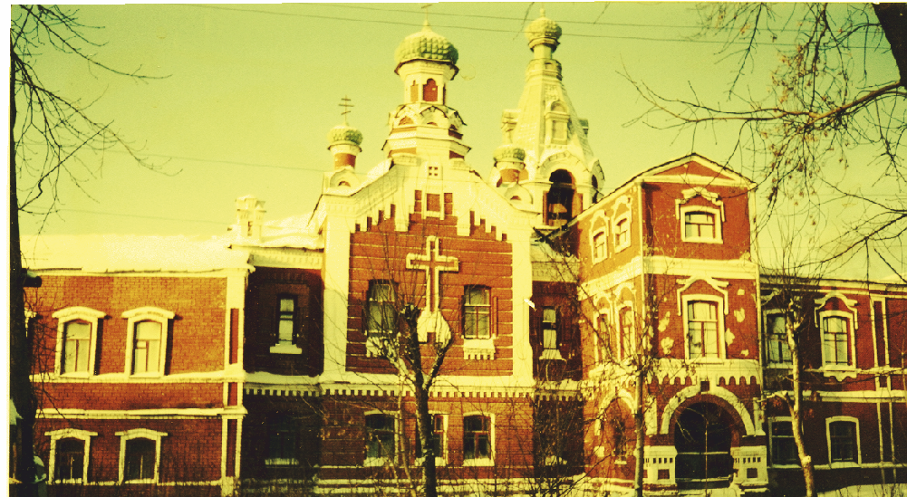
Проект «Парк Учителей»

Slide 4
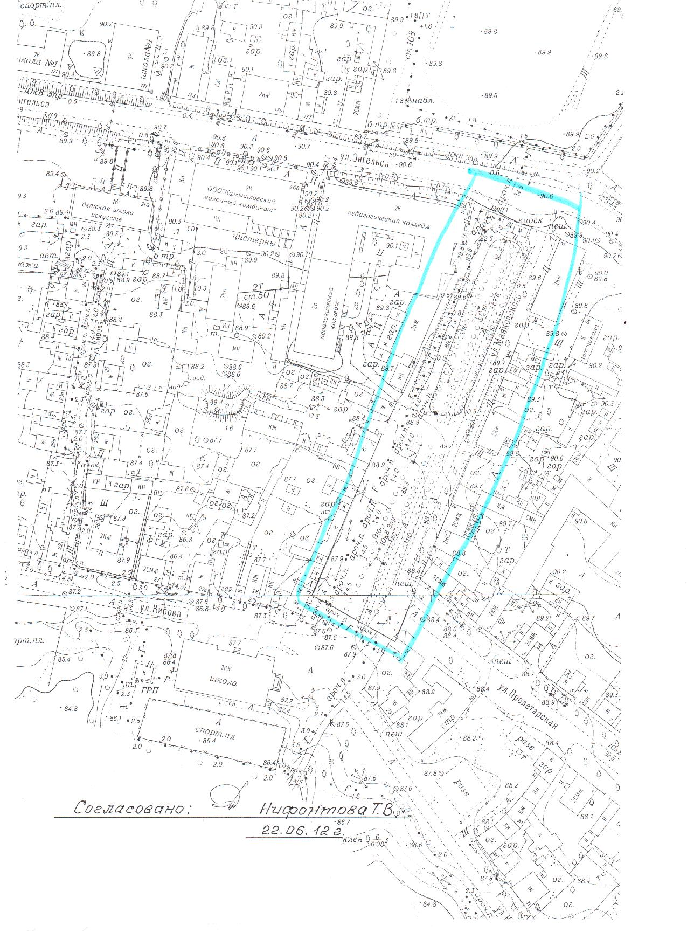

Slide 5
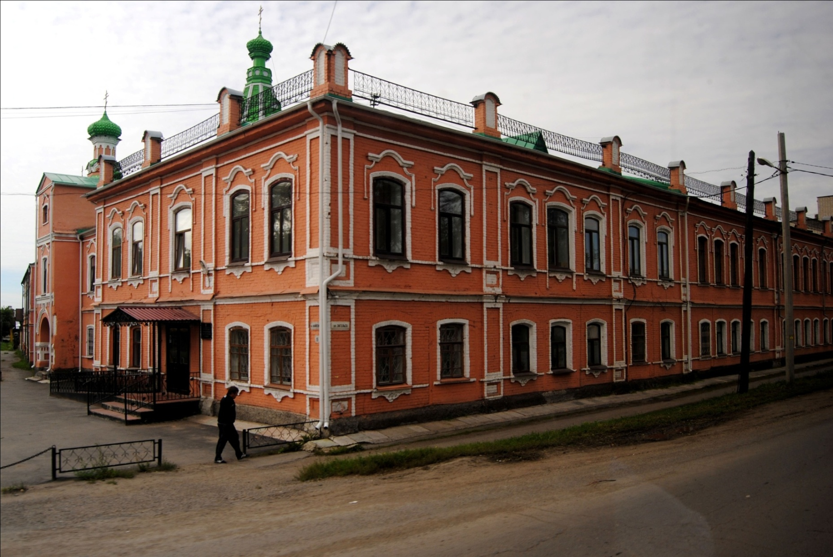

Slide 6
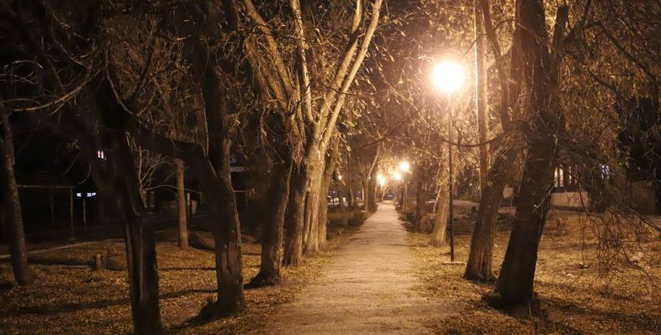

Slide 7
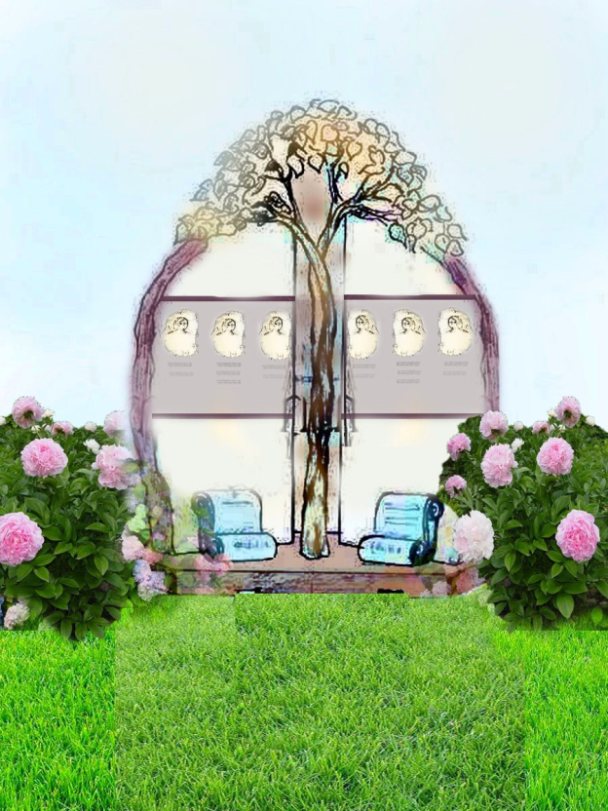
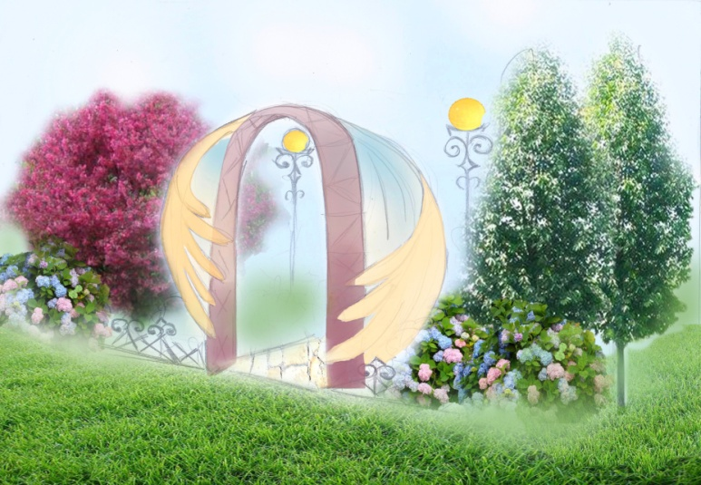
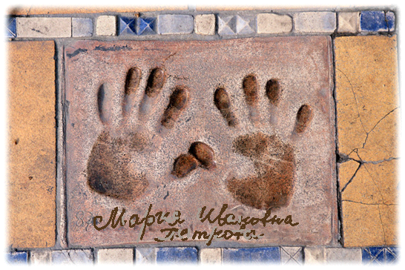
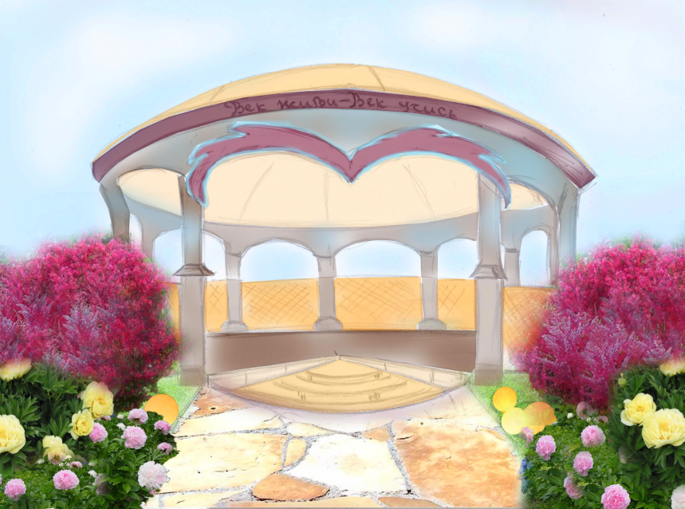
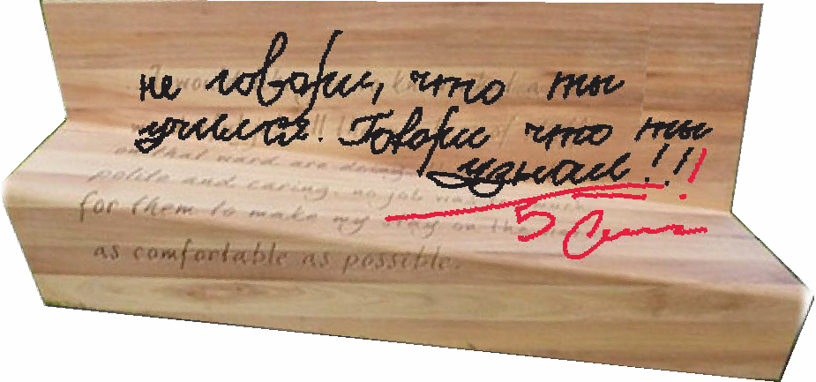
Конкурс творческих проектов

Slide 8
- представители Администрации КГО, - представители СМИ, - представители педагогической общественности города, - педагоги педколледжа.
В 2012 году создан Оргкомитет по подготовке
и реализации проекта «Парк Учителей:

Slide 9
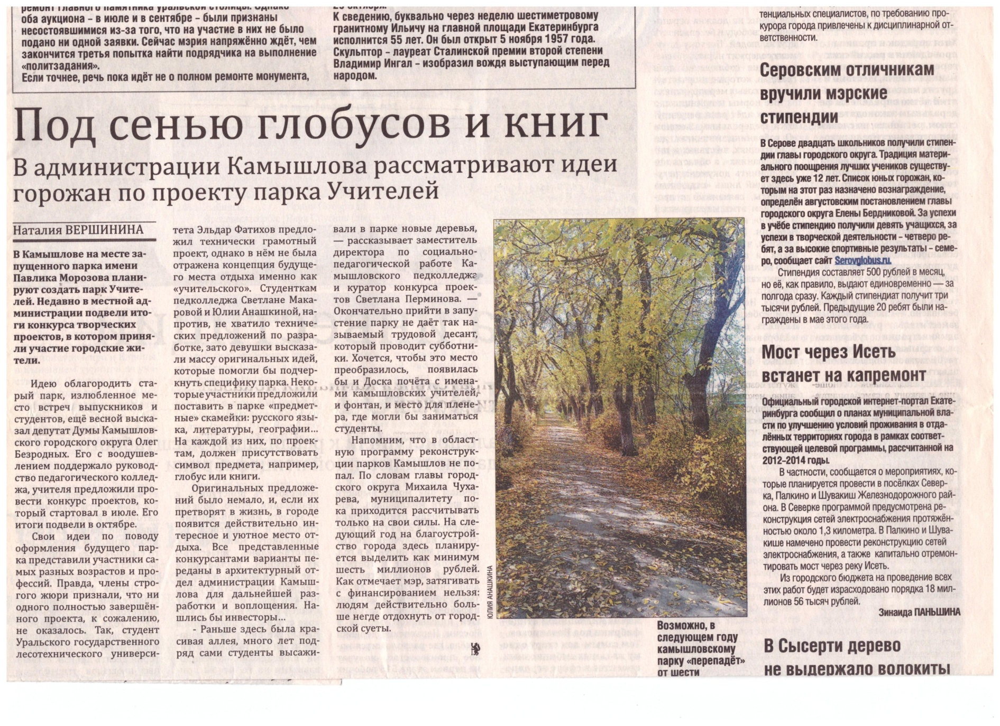

Slide 10
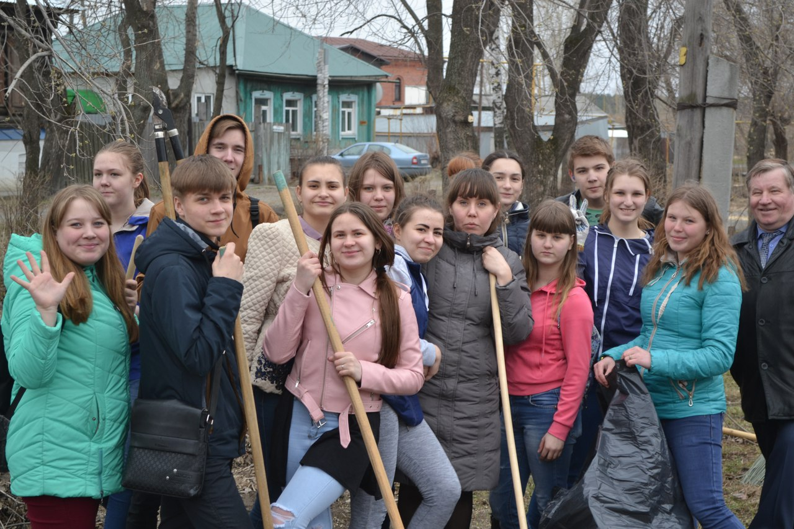
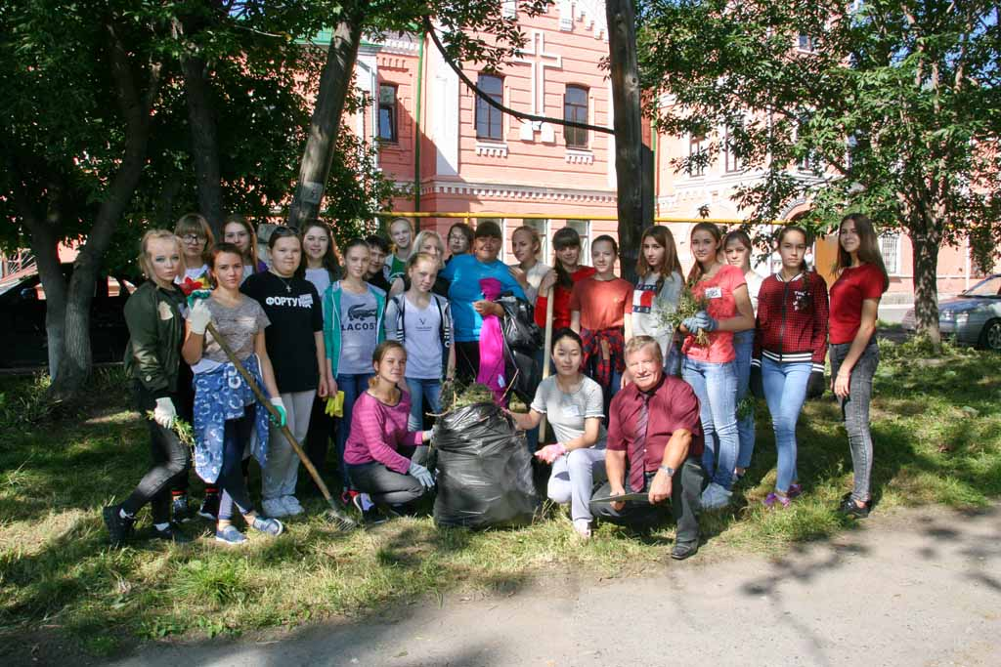
Экологический субботник
по уборке территории Парка

Slide 11
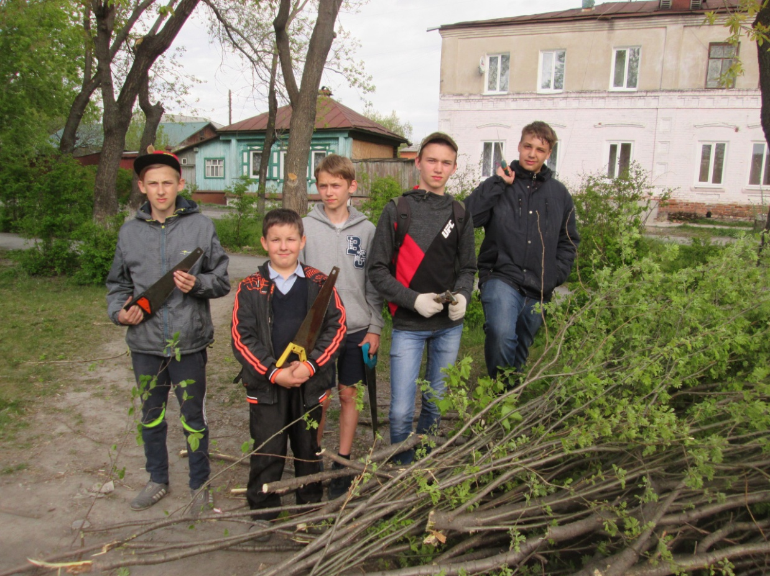
Экологический субботник
(клуб путешественников «Гренада»)

Slide 12
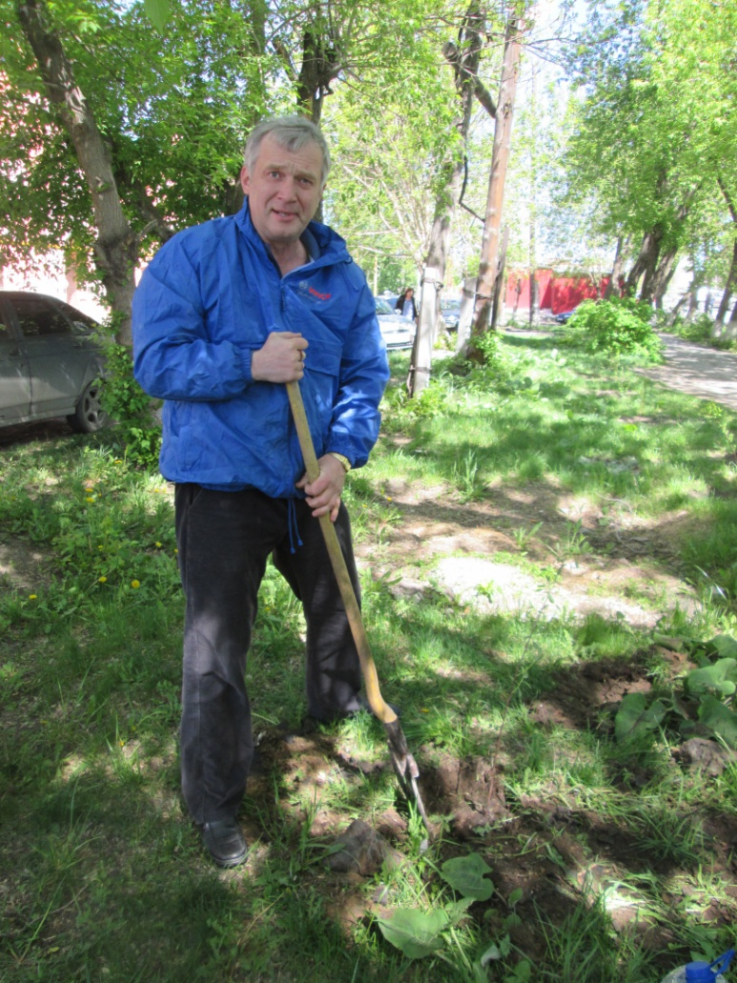
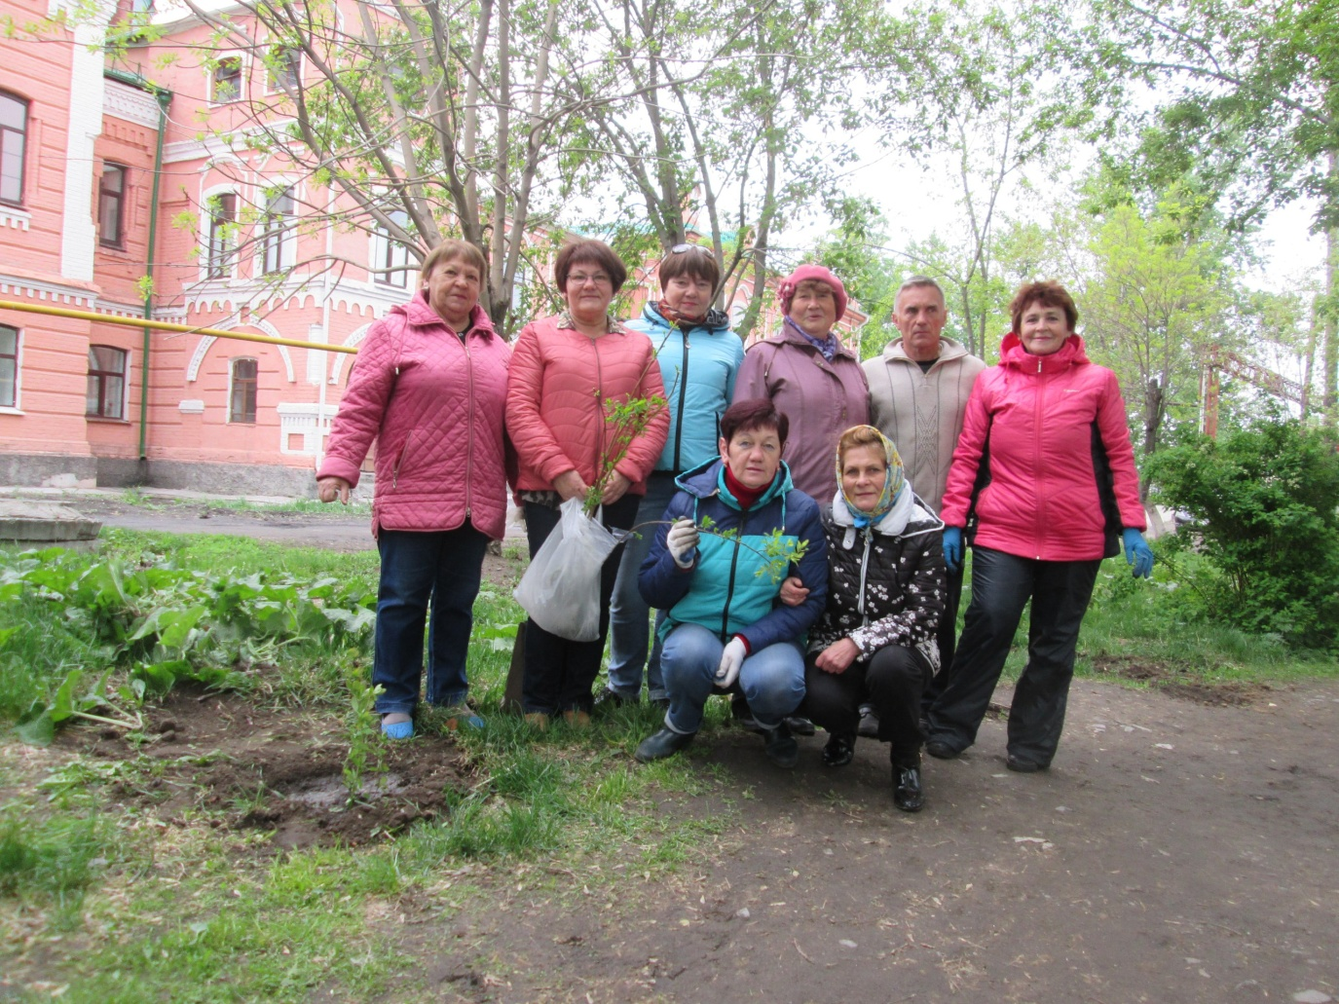
Посадка кустарников и деревьев

Slide 13
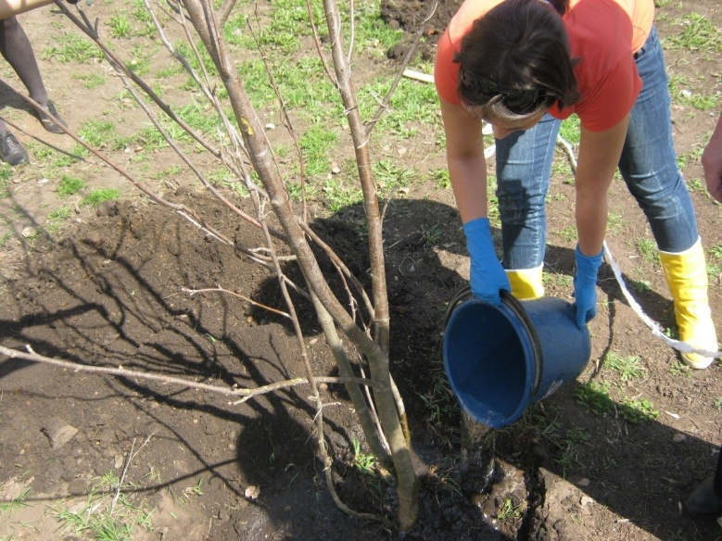
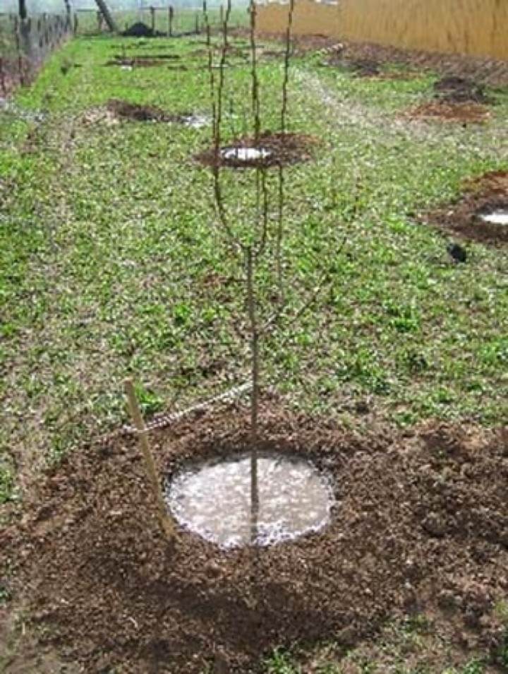
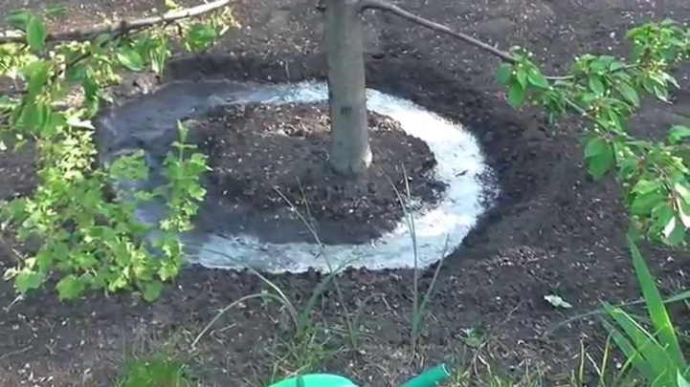
Уход за саженцами
в летний период

Slide 14
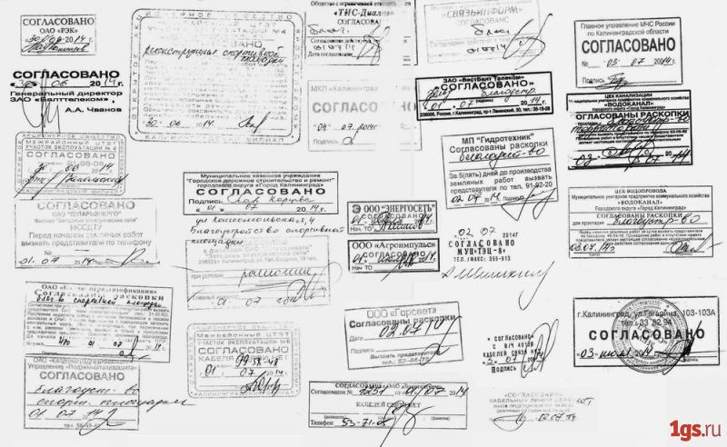
Оформление листа согласования на проведение земляных работ

Slide 15
Установление антивандальных фонарей

Slide 16
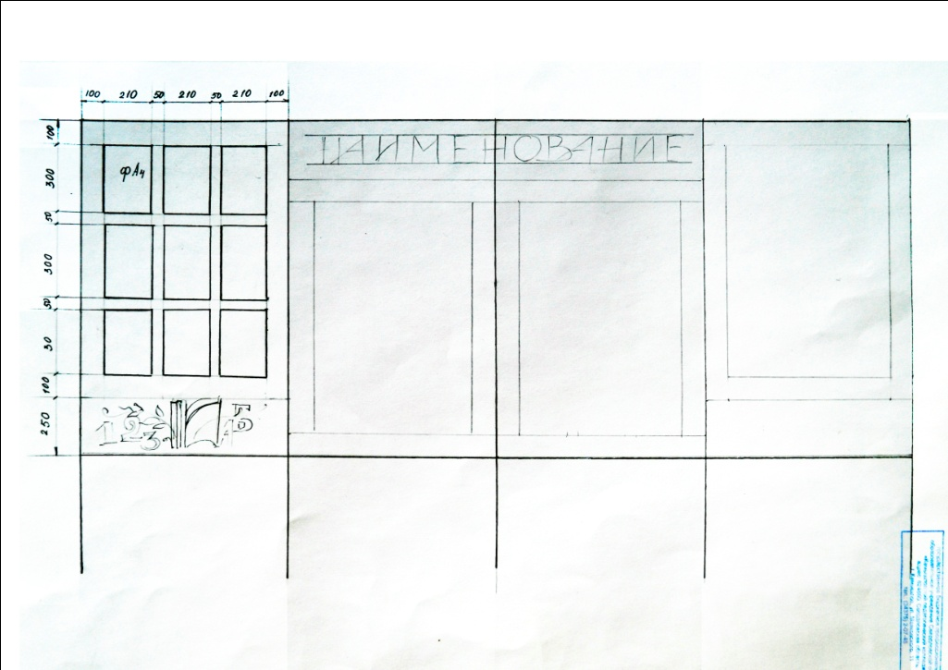
Разработка эскизов и изготовление Доски почёта, 4 стендов
Чертёж стендов

Slide 17
С
Т
Е
Н
Д
Из истории образовательной организации
Достижения образовательной организации
Ветераны педагогического труда
Организация образовательного процесса

Slide 18
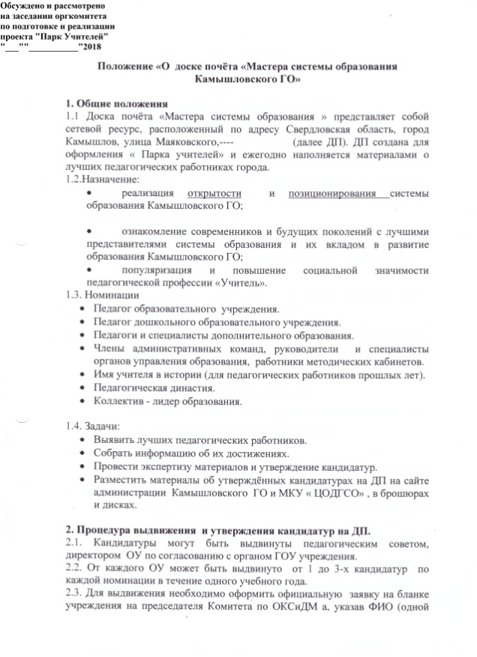
Положение
о Доске почёта «Мастера системы образования Камышловского ГО»

Slide 19
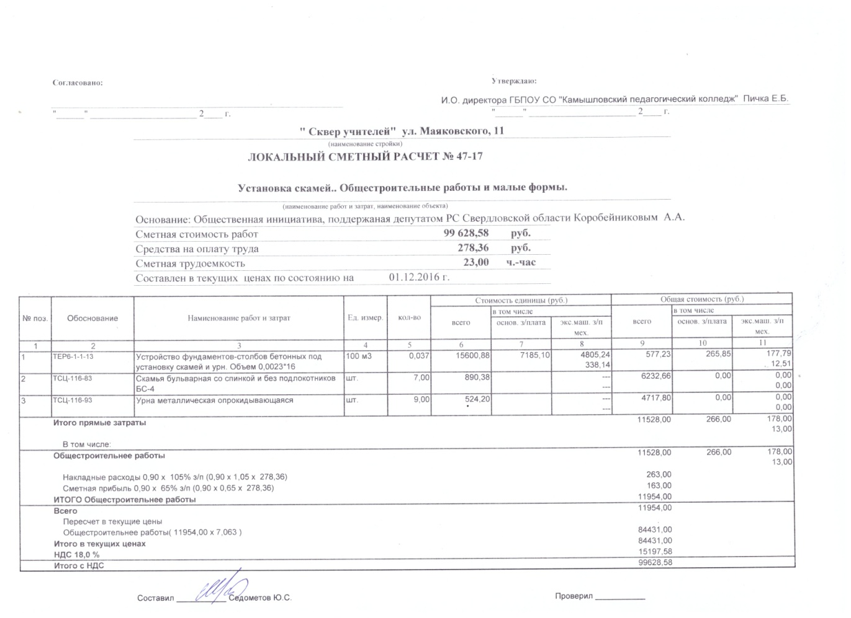
Приобретение скамеек и урн

Slide 20
Асфальтирование центральной дорожки парка

Slide 21
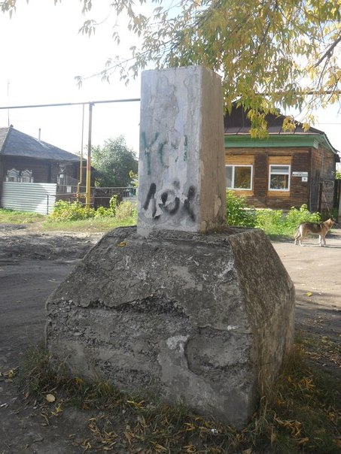
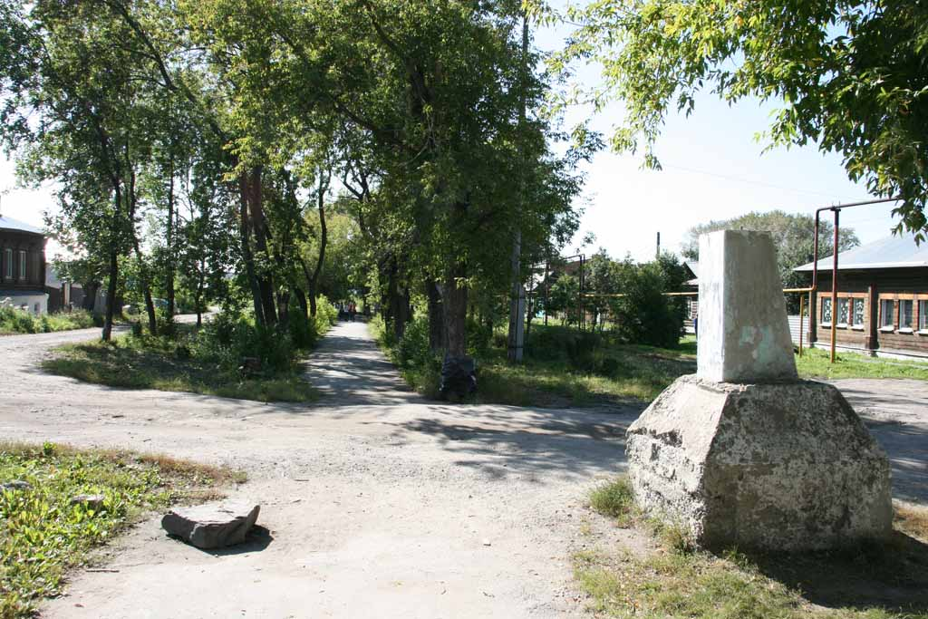
Реконструкция постамента памятника

Slide 22
Проблемы:
недостаточность финансовых средств на изготовление стендов;
отсутствие профессионального целостного проекта Парка

Slide 23
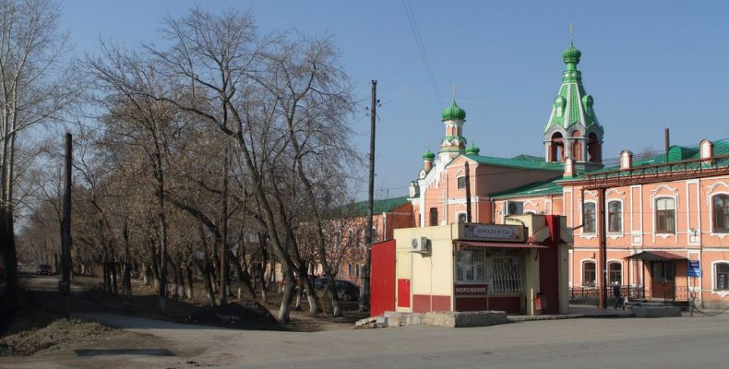
Парку Учителей – БЫТЬ!!!

Slide 24
Благодарим за внимание!

